Slide 1
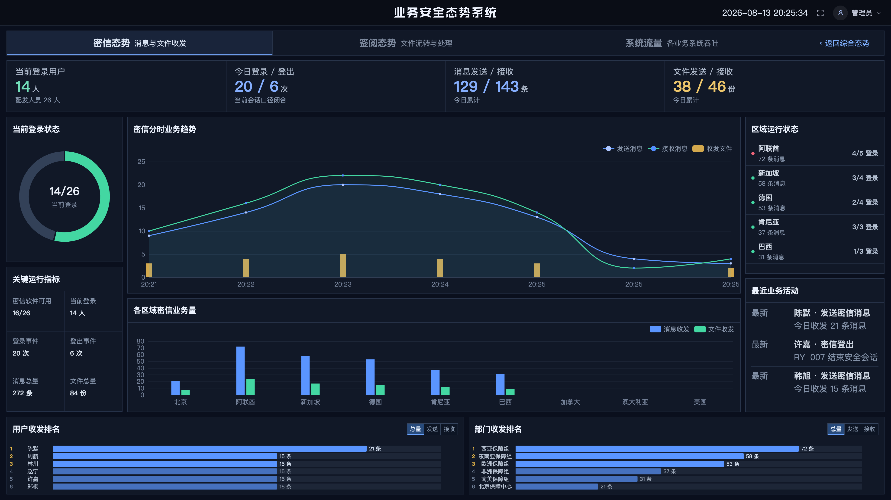
业务态势 · 密信 / 签阅 / 系统流量
业务主题态势聚焦密信传输、签阅流转与系统流量三大核心业务，首页卡片可一键下钻并返回。
✓
密信态势：消息与文件收发量统计、当前登录用户、分时趋势及用户/部门收发排名实时展示；
✓
签阅态势：收到、已处理、待处理、异常/退回流转状态统计，人员与部门处理排名可视化；
✓
系统流量：业务系统吞吐排名与区域链路流量排名，各系统今日流量实时累计。
数据为模拟演示场景，实时滚动更新：签阅收到 68 份、处理率 79.4%、待处理 11 份、异常退回 3 份。

